Slide 1

La lotta biologica
al cinipide del castagno
Dott. ssa Ambra Quacchia
Posta, 29 agosto 2014

Slide 2
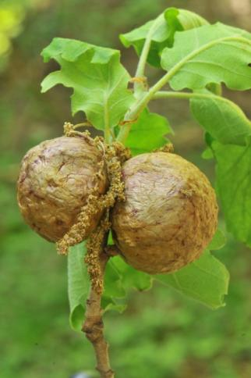
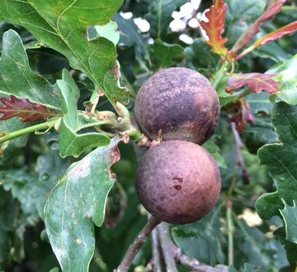
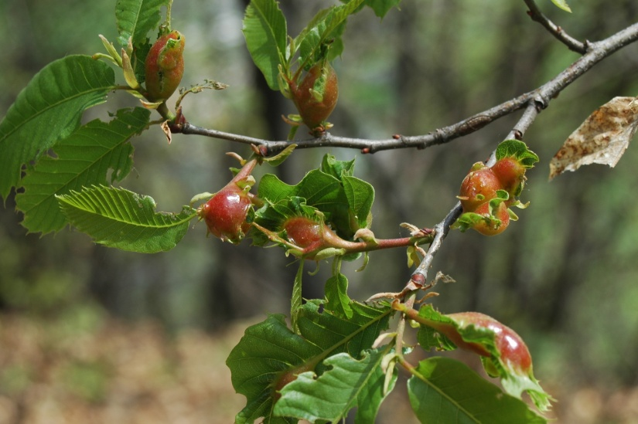
Cinipidi
delle querce
Cinipide del castagno

Slide 3
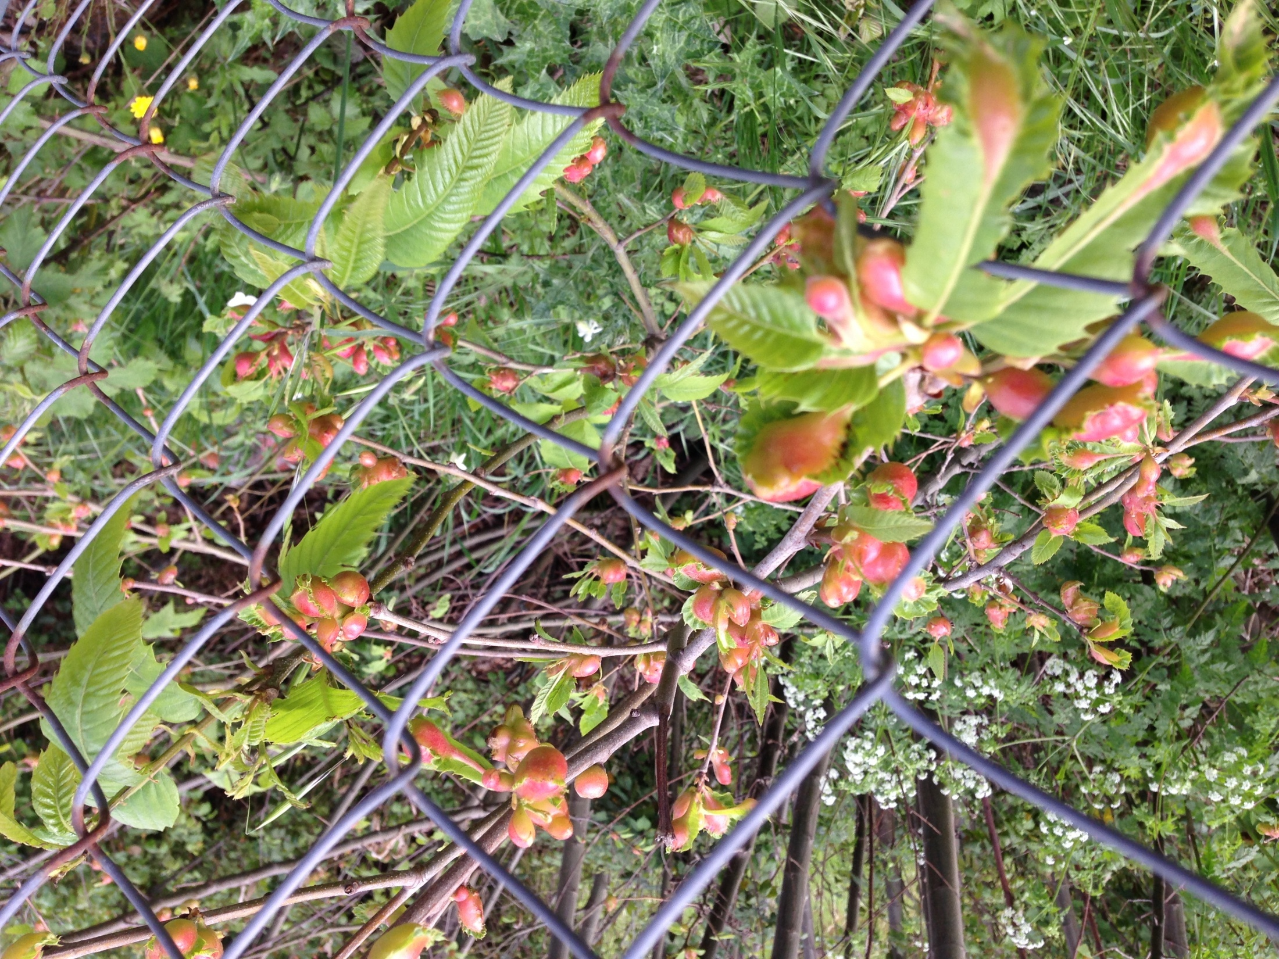

Slide 4
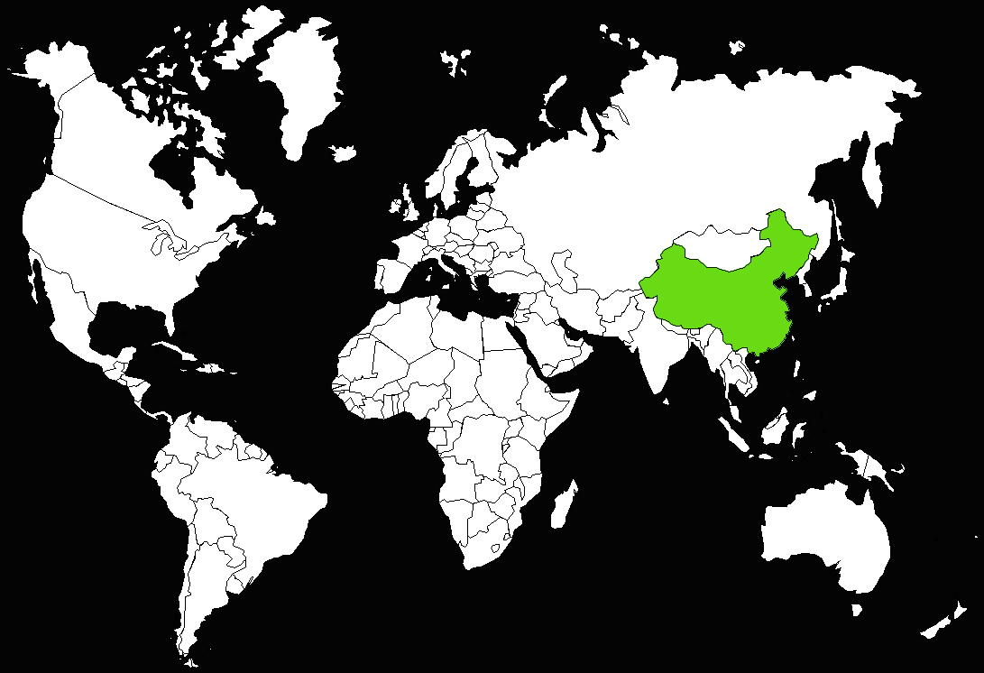
Origine di Dryocosmus kuriphilus

Slide 5
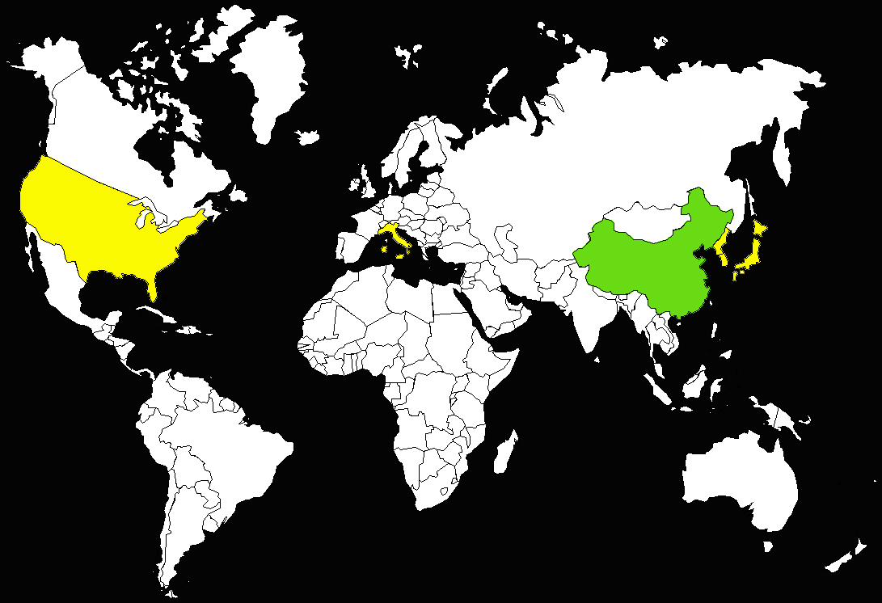
Diffusione di Dryocosmus kuriphilus

Slide 6


Metodi di controllo del cinipide
Lotta meccanica
Eventualmente come eradicazione
Non proponibile ambientalmente
Costosa
Non risolutiva
Lotta chimica
Bene nei nuovi impianti
Non tutela varietà locali e boschi
Possibile superamento delle resistenze
Varietà resistenti
Piccolo investimento iniziale
Effetti duraturi nel tempo
Lotta “pulita”
Lotta biologica

Slide 7

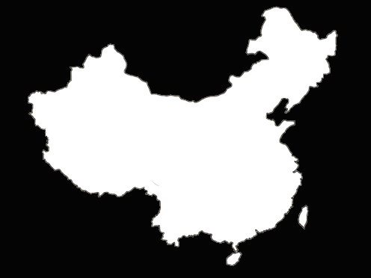
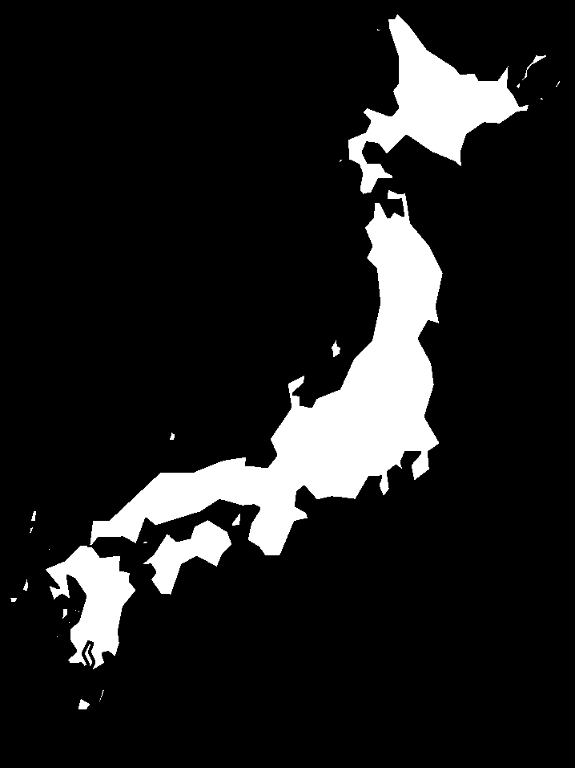
Introduzione diTorymus sinensis
2003
Prima introduzione
in Italia
1981
Prima introduzione
in Giappone
Paese di origine

Slide 8
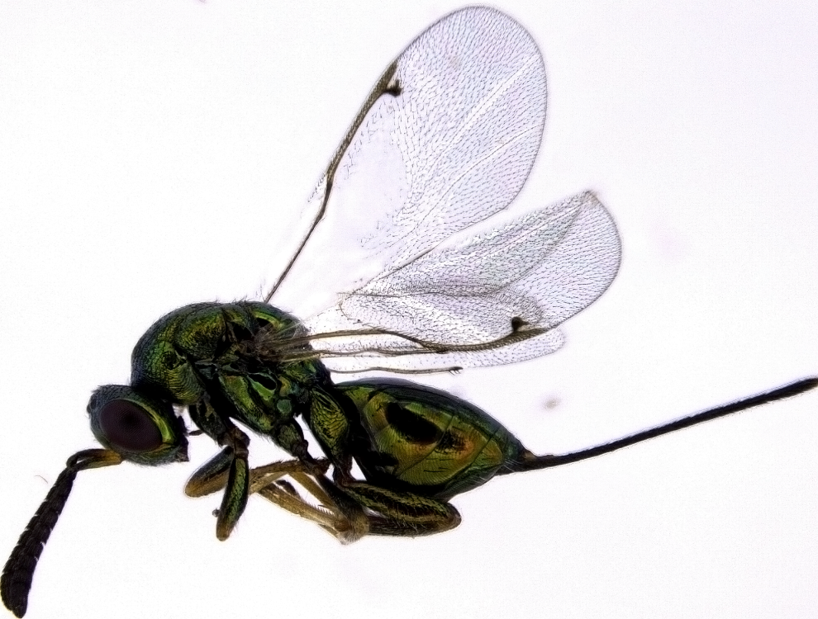
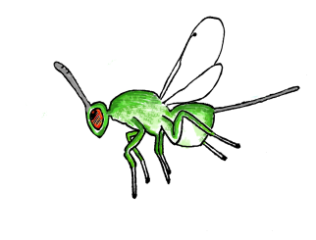
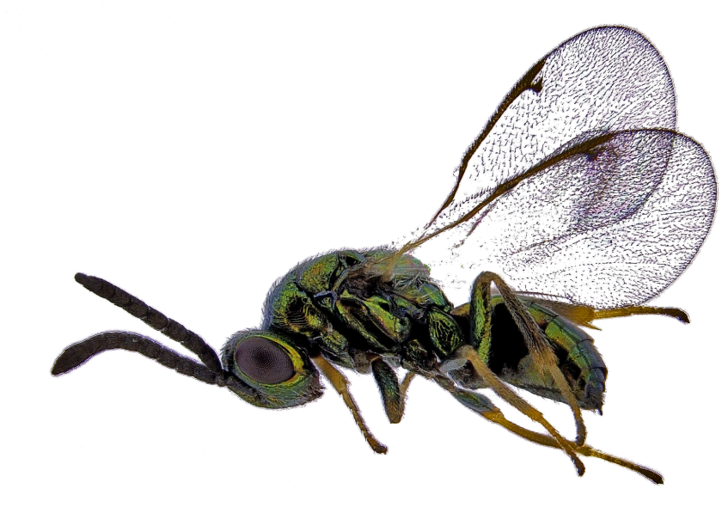
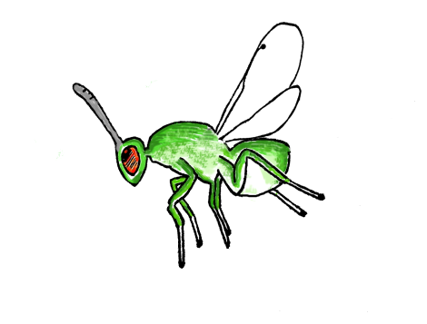
Torymus sinensis femmina
Torymus sinensis maschio

Slide 9
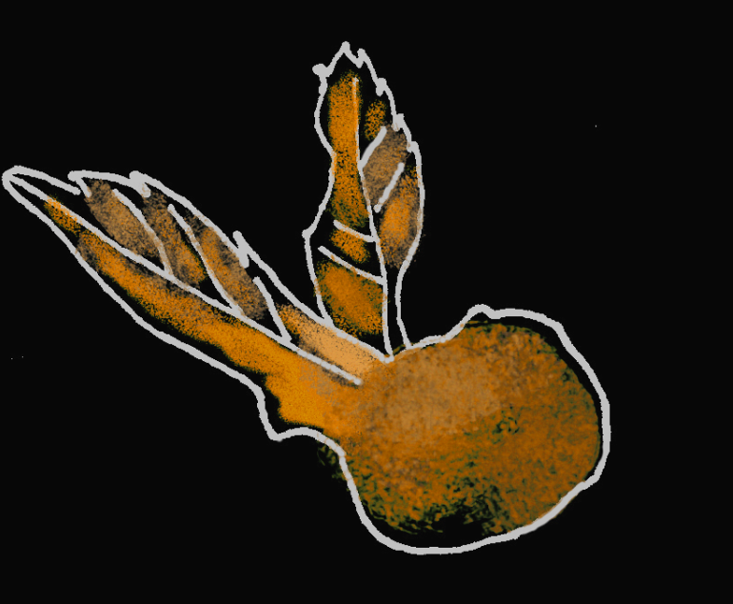
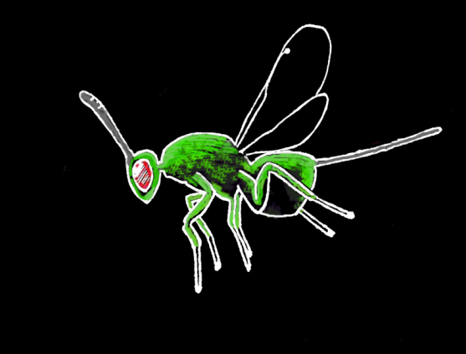
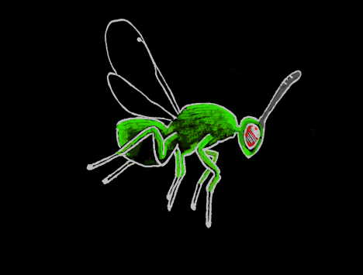

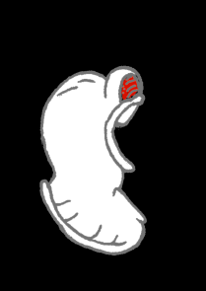
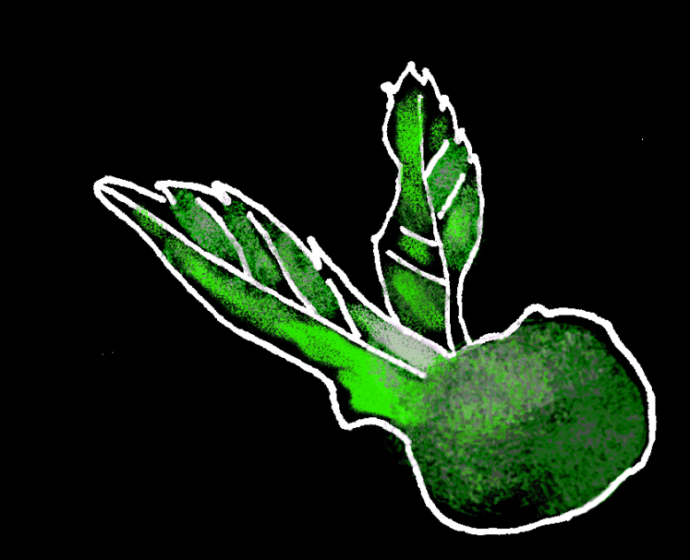
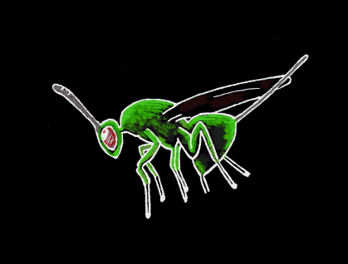
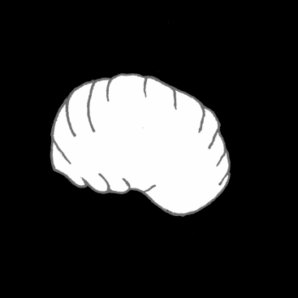
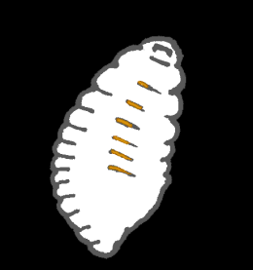

Sfarfallamento
Accoppiamento
Ovodeposizione
Uovo di T. sinensis
Larva del cinipide

Slide 10
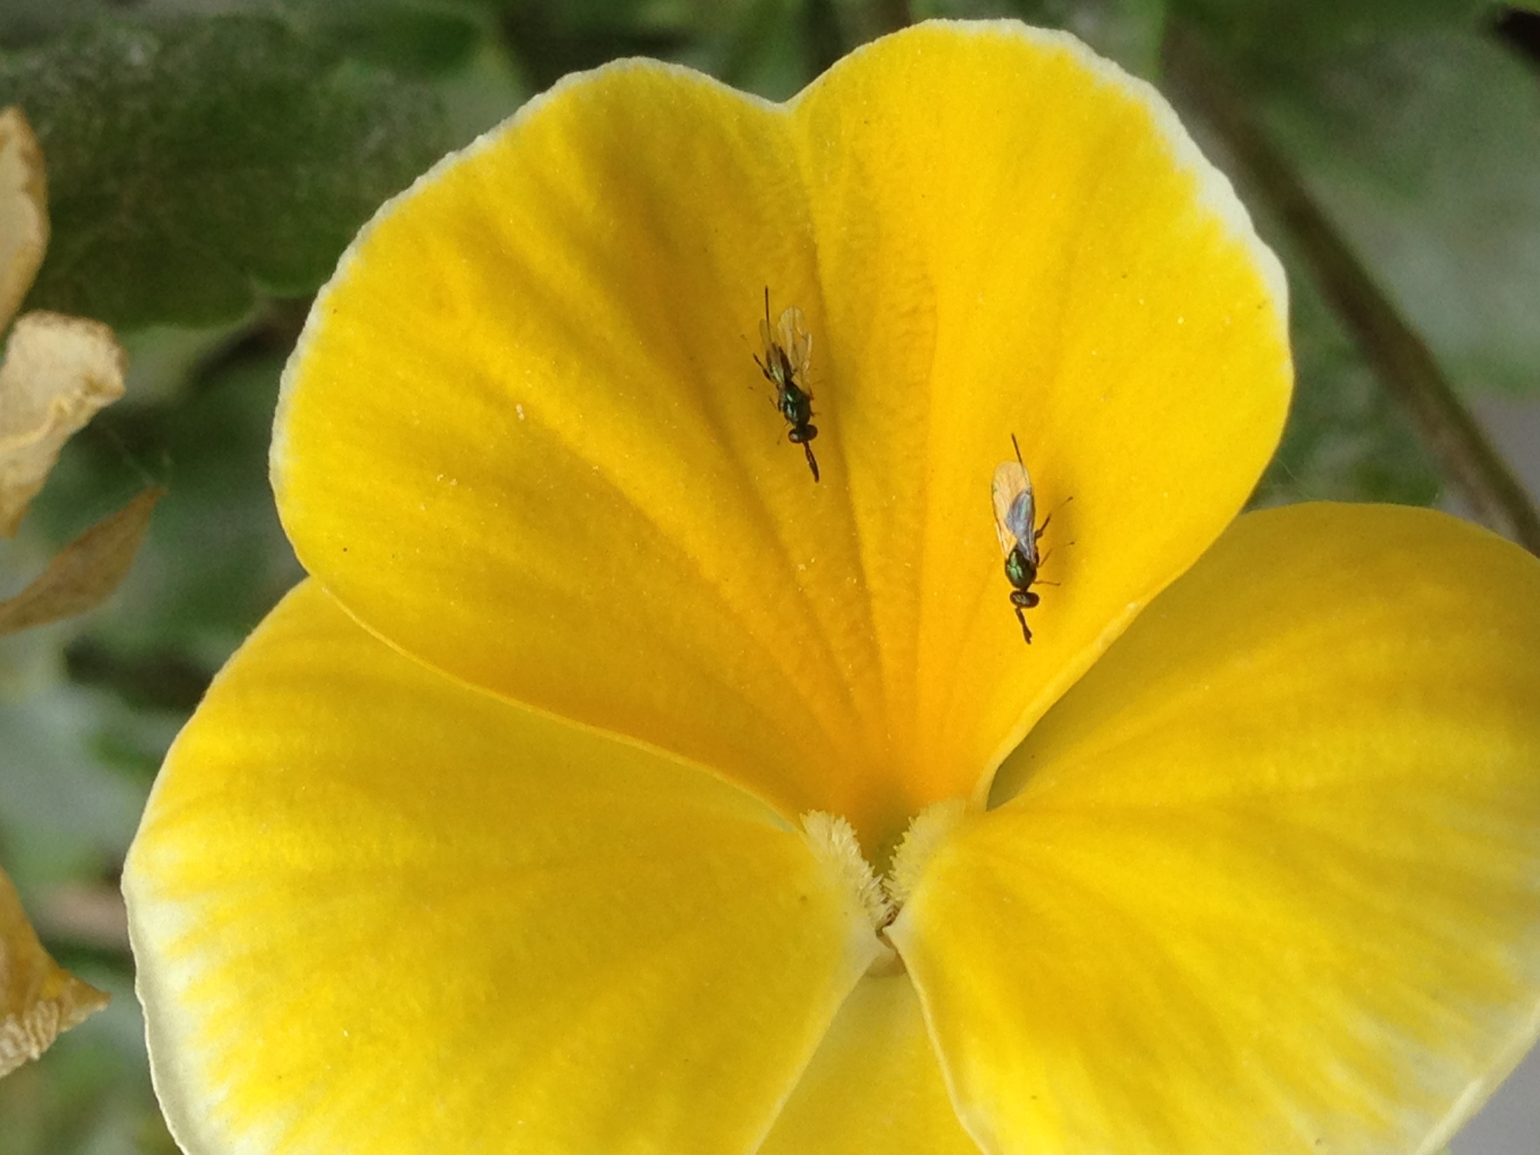

Slide 11
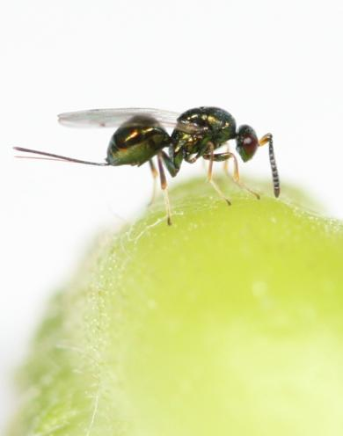
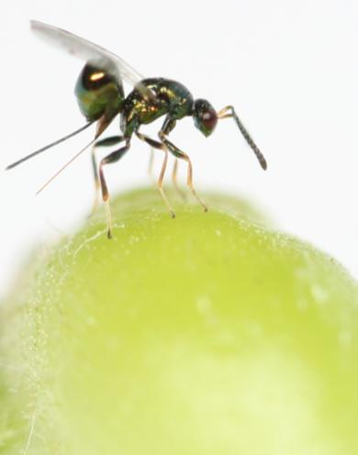
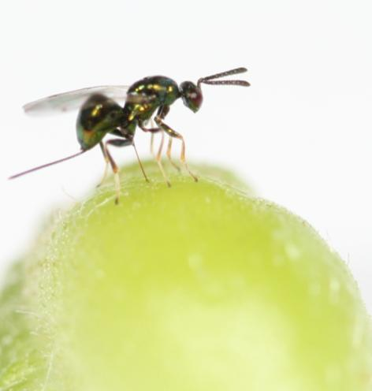
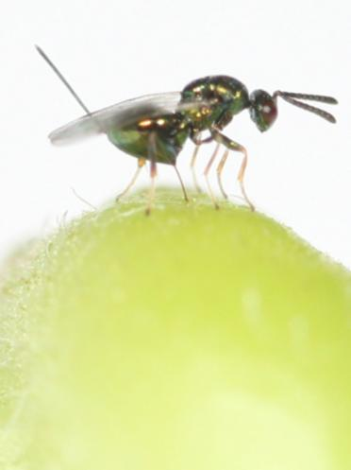
Ovodeposizione
Periodo di preovodeposizione
70 uova in media per femmina
Host feeding

Slide 12
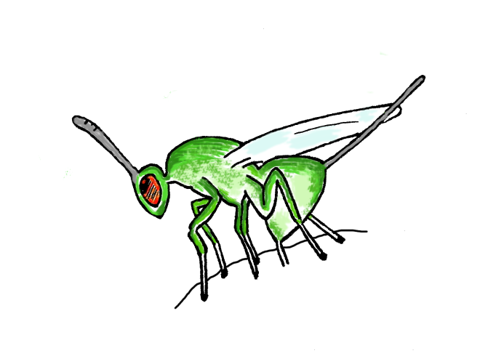
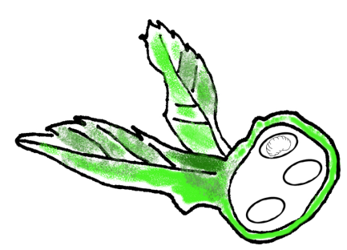
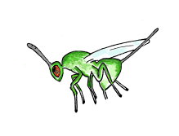
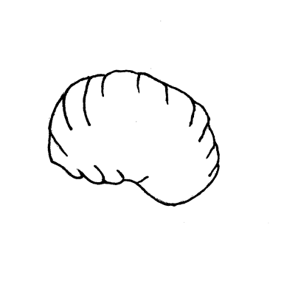

Uovo del Torymus
Larva del cinipide

Slide 13
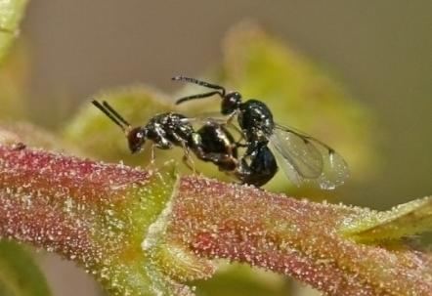
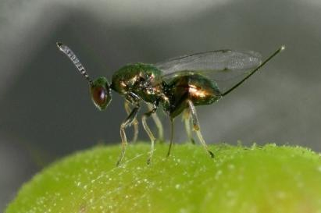
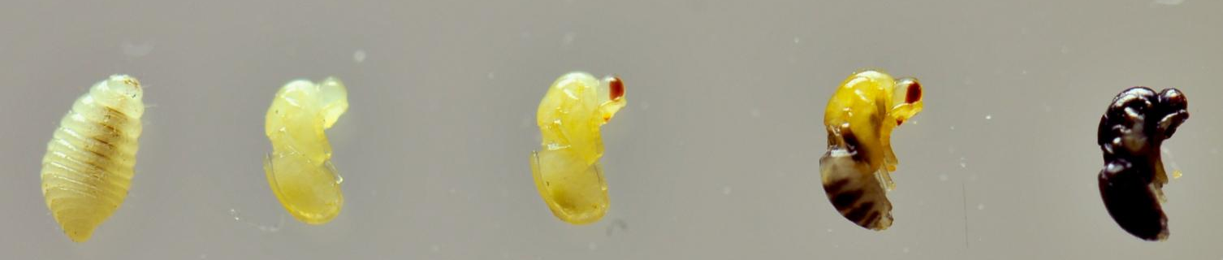
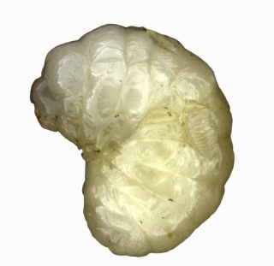
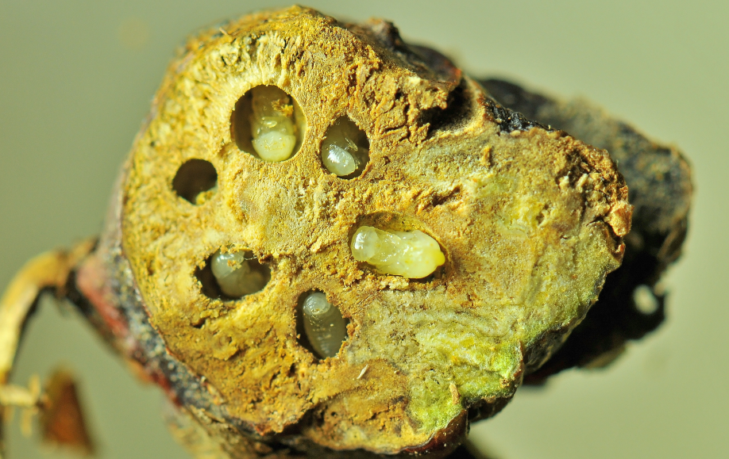
Egg
Larvae
White pupa
Red eyes wp
Toning pupa
Black pupa

Slide 14
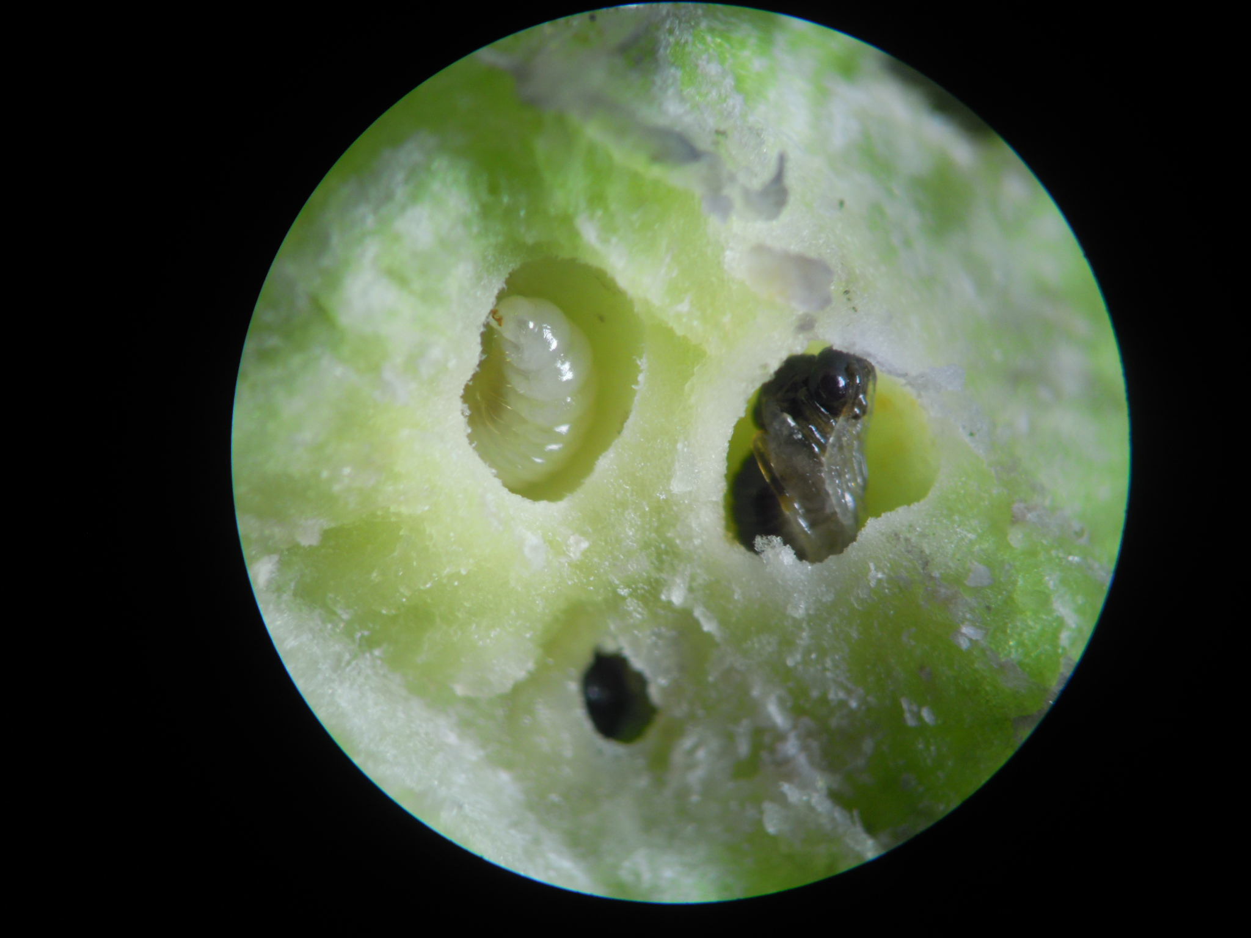

Slide 15
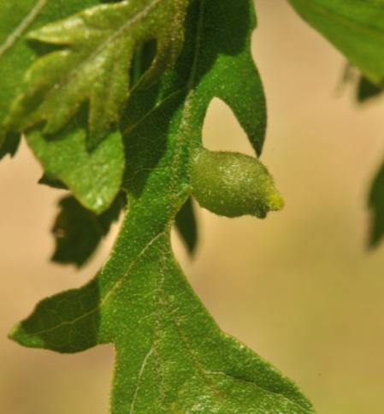
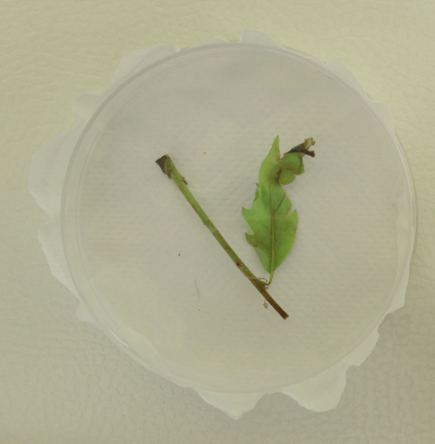
Perché Torymus sinensis
è un buon agente di controllo biologico?
SPECIFICO
In Giappone, Usa e Italia non è mai stato allevato da altri cinipidi
Prove di ovodeposizione

Slide 16
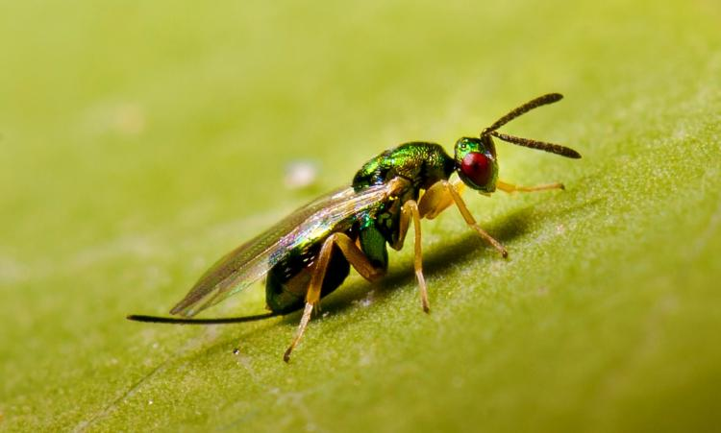
Perché Torymus sinensis
è un buon agente di controllo biologico?
SPECIFICO
1 generazione annua
SINCRONIZZATO
Torymus sinensis
Torymus flavipes

Slide 17
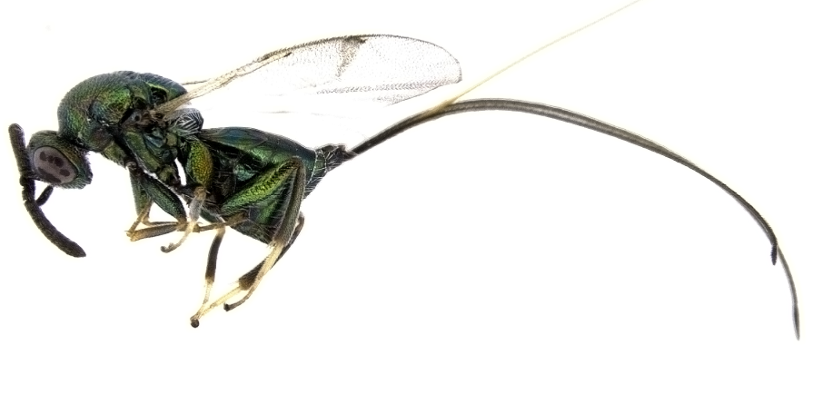
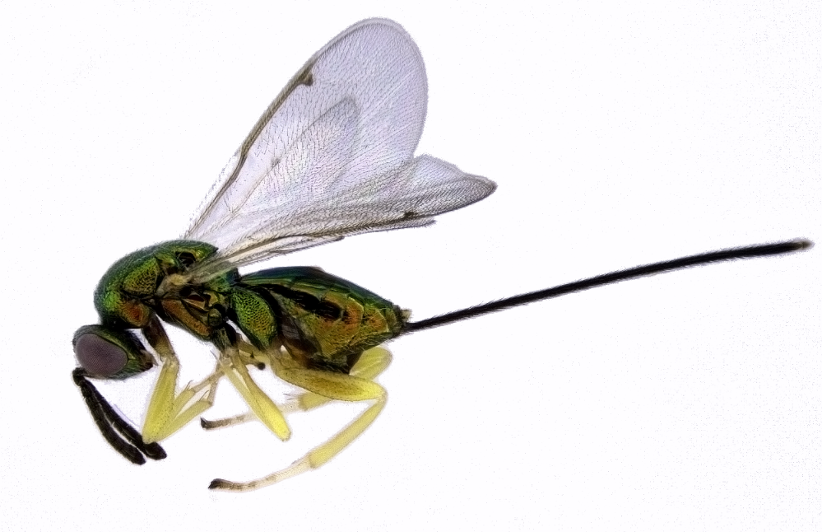
Torymus affinis
Torymus auratus

Slide 18
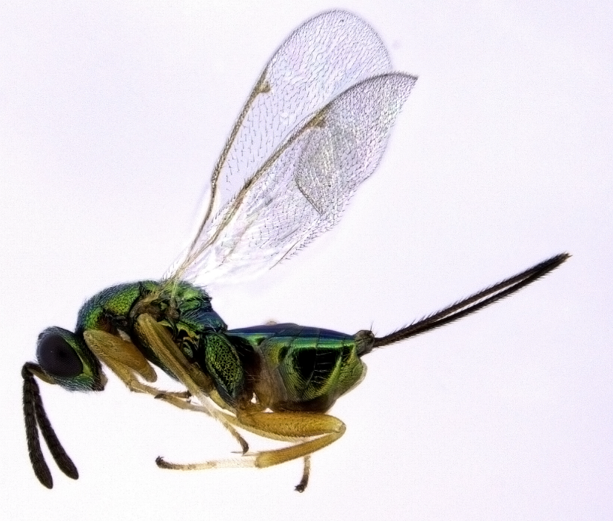
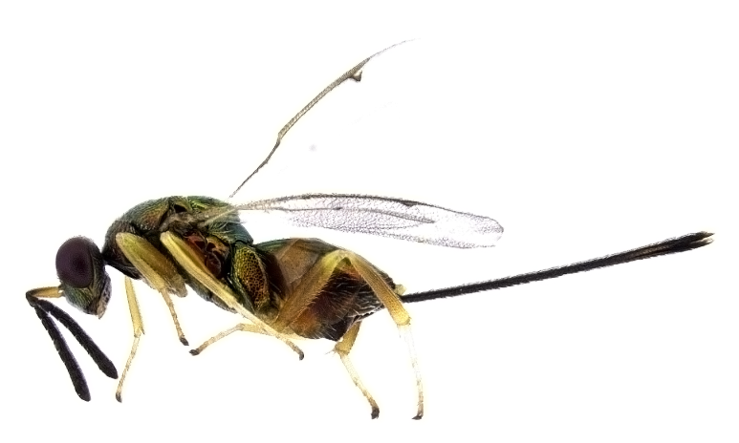
Torymus flavipes
Torymus geranii

Slide 19

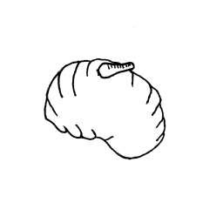
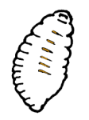
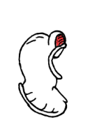
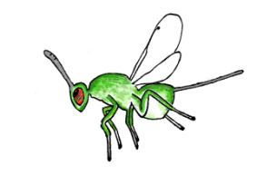
Diapausa prolungata
Inverno
Primavera
Estate
Autunno
2011
2012
2013

Slide 20





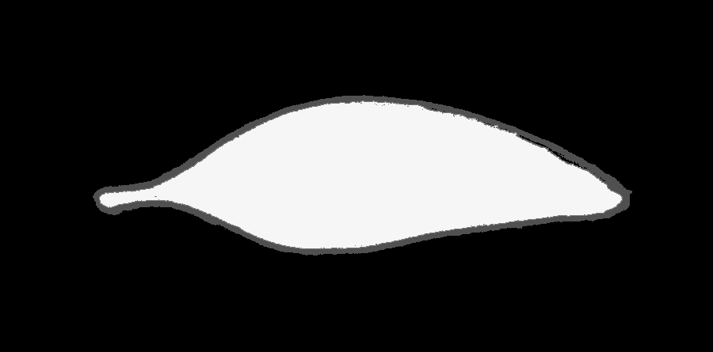








Aprile M G L A S O N D
G F M A M G Luglio
NON ELIMINARE NULLA PER 2 ANNI

Slide 21



Perché Torymus sinensis
è un buon agente di controllo biologico?
SPECIFICO
SINCRONIZZATO
EFFICACE

Slide 22
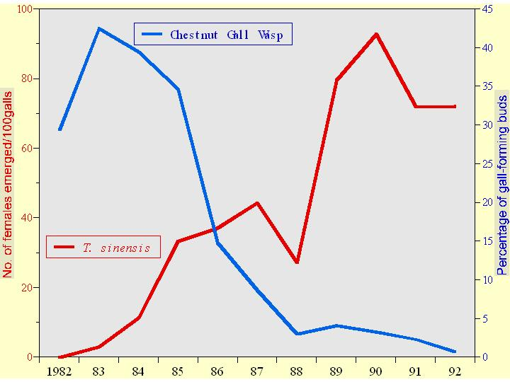

Slide 23
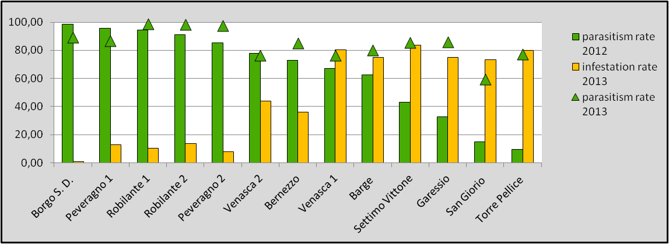

Slide 24
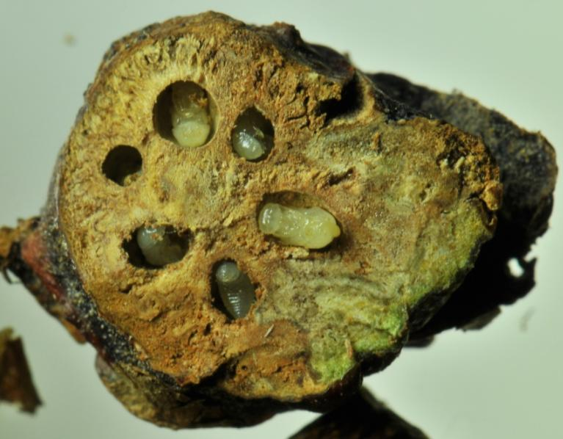

Slide 25
Distanza fra i siti di rilascio
8 km
4 km
2 km
1 km
600 m
300 m
5° anno
Notes:
25

Slide 26




2008
2013

Slide 27


Slide 28


Slide 29
Considerazioni finali
Il cinipide non sparirà mai,
sarà in EQUILIBRIO con il suo limitatore
SALVAGUARDARE la popolazione di Torymus sinensis
è importante per non interferire con l’equilibrio:
1. Attenzione a cosa eliminate
2. Attenzione agli insetticidi
3. Attenzione
all’Homo sapiens!

Slide 30


Ringraziamenti

